Slide 1
第9章 聚类算法
《人工智能算法》
清华大学出版社
2022年7月

Slide 2
提纲
引例
聚类算法的基本思想
聚类算法分类
k-均值算法
基于MapReduce的k-均值并行聚类算法
总结

Slide 3
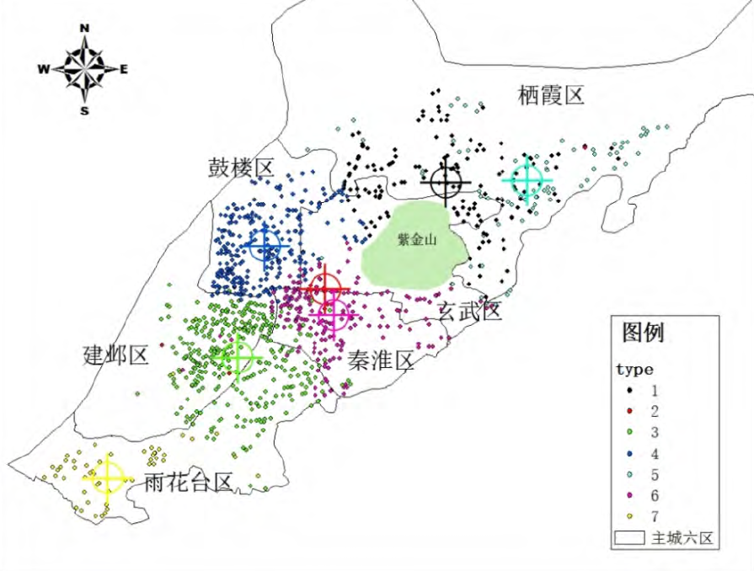
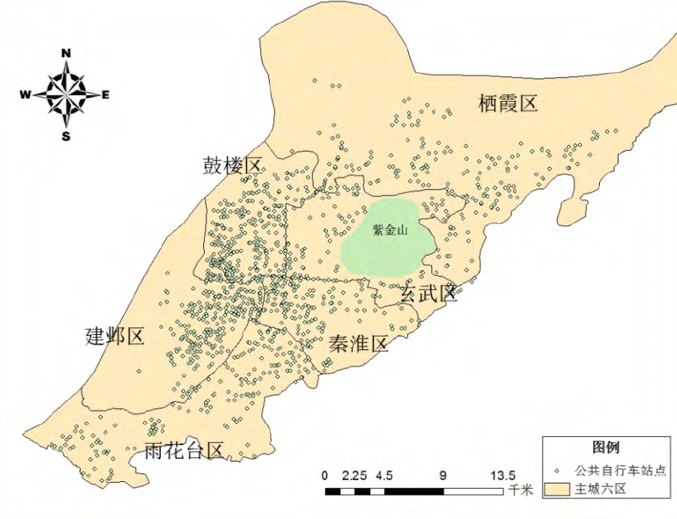
引例
共享单车停放点问题
共享单车分布示意图
共享单车停放站点示意图
聚集区域可视为共享单车停放站点
利用聚类分析技术找到聚集区域中心点
空间上呈现数量多、较为聚集的特点

Slide 4
提纲
引例
聚类算法的基本思想
聚类算法分类
k-均值算法
基于MapReduce的k-均值并行聚类算法
总结

Slide 5
聚类算法的基本思想(1)
聚类目标
将一组给定的数据对象划分为多个互不相交的子集，每个子集称为一个簇（Cluster）。
簇内数据对象之间相似度高，簇间数据对象之间差异性大。

Slide 6
聚类算法的基本思想(2)
定义数据对象之间的相似度
- 闵可夫斯基距离（Minkowski Distance）
- 欧氏距离（Euclidean Distance）
- 曼哈顿距离（Manhattan Distance）
聚类目标函数（聚类停止判别条件）
- 判断多个划分结果哪个是有效的
- 划分结果达到聚类目标函数时终止算法运行
簇别划分策略（算法）
- 通过何种簇别划分方式使得划分结果达到目标函数

Slide 7
提纲
引例
聚类算法的基本思想
聚类算法分类
k-均值算法
基于MapReduce的k-均值并行聚类算法
总结

Slide 8
聚类算法分类 (1)
传统聚类算法
基于划分的聚类算法
- 先将数据集任意划分为k个不相交的簇
- 迭代优化逐步改善簇的划分
- 目标函数收敛时，得到最终的聚类结果
k-均值（k-Means）算法、最大最小距离（Max-Min Distance）算法
基于密度的聚类算法
- 通过数据密度（单位区域内的实例数）来发现任意形状的类簇

Slide 9
聚类算法分类 (2)
传统聚类算法
层次聚类算法
（1）自底向上的聚合型层次聚类
- 先将每个数据对象作为一个聚类簇
- 计算簇间的相似度进行分层合并，直至最后只有一个簇或满足目标函数时终止
（2）自顶向下的分裂型层次聚类
- 先将所有数据对象看作一个聚类簇
- 逐层分裂，直至每个簇中只包含一个数据对象或满足满足目标函数时终止

Slide 10
聚类算法分类 (3)
传统聚类算法
基于网格的聚类算法
- 先将数据空间划分为网格单元，并将数据对象映射到网格单元
- 判断每个网格单元是否形成类簇
基于模型的聚类算法
- 先为每个聚类假设一个模型
- 发现符合模型的数据对象

Slide 11
聚类算法分类 (4)
智能聚类算法
大数据聚类算法
（1）分布式聚类（Distributed Clustering）算法
- 使用MapReduce框架对传统聚类算法进行扩展
（2）并行聚类（Parallel Clustering）算法
- 使用并行框架对传统聚类算法进行扩展
基于深度学习的聚类算法
- 利用深度学习模型将高维的原始数据映射为低维特征向量
- 再利用特征向量进行聚类

Slide 12
提纲
引例
聚类算法的基本思想
聚类算法分类
k-均值算法
基于MapReduce的k-均值并行聚类算法
总结

Slide 13
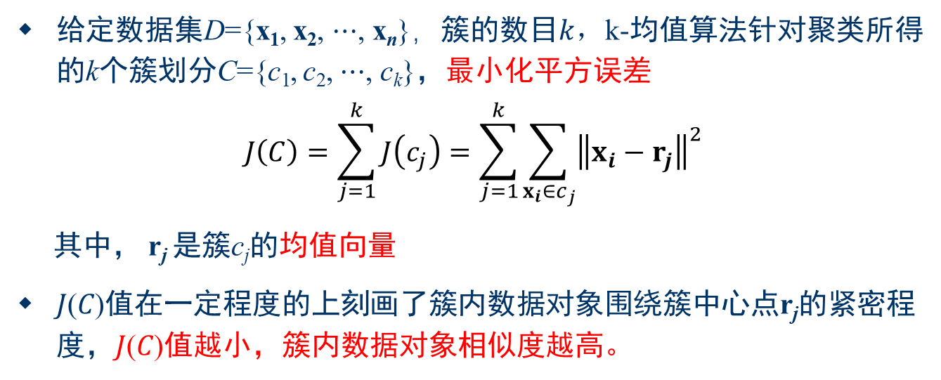
k-均值算法 (1)
基本思想：
基于划分的聚类算法。以k为参数，将n个数据对象划分为k个簇。
簇内数据对象之间具有较高的相似性，簇间数据对象之间具有较低的相似度。相似度基于簇内数据对象的平均值来计算。
给定数据集D={x₁, x₂, $⋯$, x_{n}}，簇的数目$k$，k-均值算法针对聚类所得的k个簇划分C={c₁, c₂, $⋯$, c_{k}}，最小化平方误差
$$J\left(C\right)=\sum_{j=1}^{k}{J\left(c_{j}\right)}=\sum_{j=1}^{k}{\sum_{x_{i}∈c_{j}}{{\left\|x_{i}−r_{j}\right\|}^{2}}}$$
其中， r_{j} 是簇c_{j}的均值向量
𝐽(𝐶)值在一定程度的上刻画了簇内数据对象围绕簇中心点r_{j}的紧密程度，𝐽(𝐶)值越小，簇内数据对象相似度越高。

Slide 14
k-均值算法 (2)
Step1 指定需要划分簇的个数k值
Step2 随机选择k个数据对象作为初始的簇中心点
Step3 计算其余数据对象到k个簇中心点的欧式距离，将其划分 到最近的簇中
Step4 调整新簇，并重新计算每个簇的平均值
Step5 计算聚类目标函数𝐽(𝐶)，若不满足收敛条件，重复Step2-Step4

Slide 15
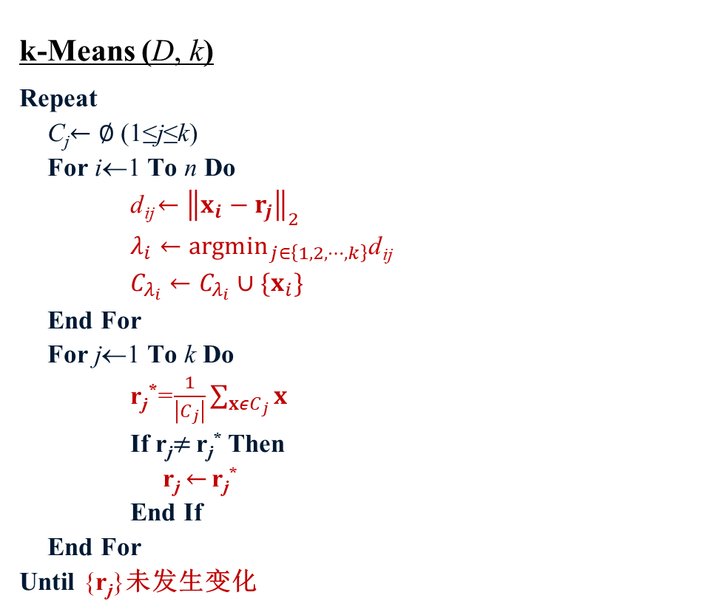
k-均值算法 (3)
k-Means (D, k)
Repeat
C_{j}$←∅$(1≤j≤k)
For i←1 To n Do
d_{ij} ${←\left\|x_{i}−r_{j}\right\|}_{2}$
$λ_{i}←{argmin}_{j∈\left\{1,2,⋯,k\right\}}$d_{ij}
$C_{λ_{i}}←C_{λ_{i}}∪\{x_{i}\}$
End For
For j←1 To k Do
r_{j}*=$\frac{1}{\left|C_{j}\right|}\sum_{xεC_{j}}{x}$
If r_{j}$≠$ r_{j}* Then
r_{j} $←$r_{j}*
End If
End For
Until {r_{j}}未发生变化
时间复杂度： O(n×k×t)
t为迭代次数

Slide 16
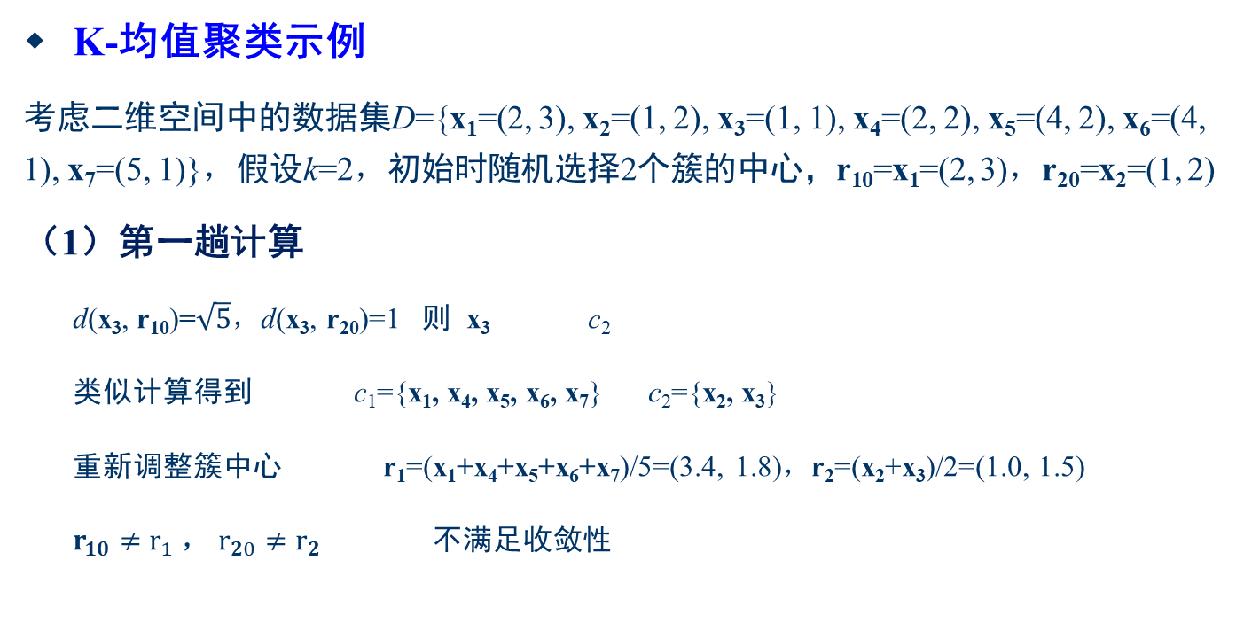
k-均值算法 (4)
K-均值聚类示例
考虑二维空间中的数据集D={x₁=(2, 3), x₂=(1, 2), x₃=(1, 1), x₄=(2, 2), x₅=(4, 2), x₆=(4, 1), x₇=(5, 1)}，假设k=2，初始时随机选择2个簇的中心，r₁₀=x₁=(2, 3)，r₂₀=x₂=(1, 2)
（1）第一趟计算
d(x₃, r₁₀)=$\sqrt{5}$，d(x₃, r₂₀)=1 则 x₃ c₂
类似计算得到 c₁={x₁, x₄, x₅, x₆, x₇} c₂={x₂, x₃}
重新调整簇中心 r₁=(x₁+x₄+x₅+x₆+x₇)/5=(3.4, 1.8)，r₂=(x₂+x₃)/2=(1.0, 1.5)
$r_{10}≠$ $r_{1}$， $r_{20}≠$ $r_{2}$ 不满足收敛性

Slide 17
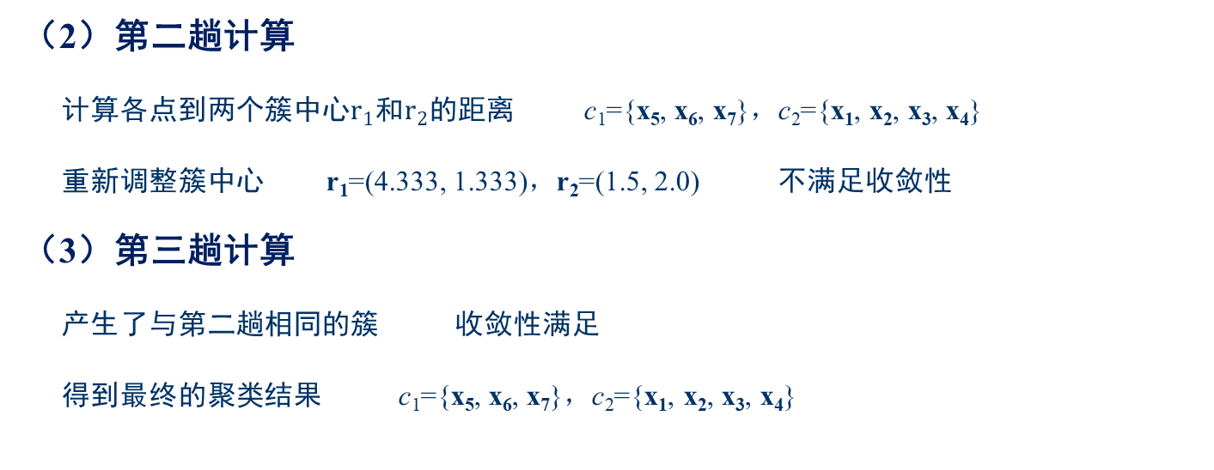
k-均值算法 (5)
x₁
x₁
x₂
x₄
x₅
x₂
x₄
x₅
x₃
x₆
x₇
x₃
x₆
x₇
（2）第二趟计算
计算各点到两个簇中心$r_{1}$和$r_{2}$的距离 c₁={x₅, x₆, x₇}，c₂={x₁, x₂, x₃, x₄}
重新调整簇中心 r₁=(4.333, 1.333)，r₂=(1.5, 2.0) 不满足收敛性
（3）第三趟计算
产生了与第二趟相同的簇 收敛性满足
得到最终的聚类结果 c₁={x₅, x₆, x₇}，c₂={x₁, x₂, x₃, x₄}

Slide 18
提纲
引例
聚类算法的基本思想
聚类算法分类
k-均值算法
基于MapReduce的k-均值并行聚类算法
总结

Slide 19
基于MapReduce的k-均值并行聚类算法 (1)
分而治之
面向大规模数据的聚类算法
基于MapReduce框架
- Map将输入数据转化为<key, value>序列
- Combine阶段对Map阶段的输出结果进行合并和处理
- Reduce阶段并行地合并聚类结果

Slide 20
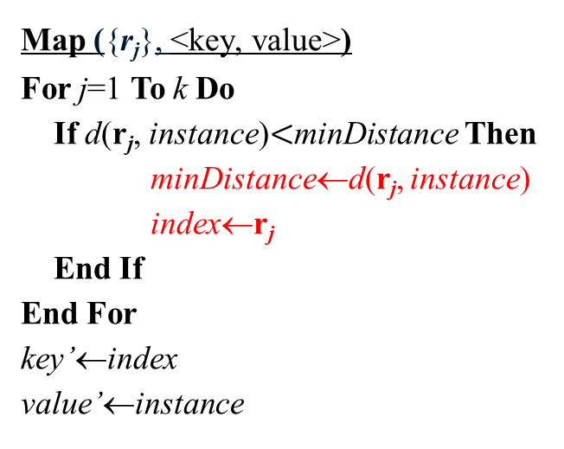
基于MapReduce的k-均值并行聚类算法 (2)
Map阶段
Step1 : Map函数以<key, value>对的 形式读入待处理数据集
Step2 : 分布式缓存中取出上一轮聚 类的k个簇中心点
Step3 : k-均值聚类算法将数据对象 划分到与其距离最近的簇中
Step4 : 输出中间结果至Combine函数
Map ({r_{j}}, <key, value>)
For j=1 To k Do
If d(r_{j}, instance)$<$minDistance Then
minDistance←d(r_{j}, instance)
index←r_{j}
End If
End For
key’←index
value’←instance

Slide 21
基于MapReduce的k-均值并行聚类算法 (3)
Combine阶段
Step1 : 从Map函数输出的value中提取所有数据对象
Step2 : 合并属于同一簇中的数据对象
Step3 : Combine函数统计同一簇的数据对象个数，并计算该簇所有数据对象的均值
Step4 : 输出每个簇中心的局部聚类结果至Reduce函数

Slide 22
基于MapReduce的k-均值并行聚类算法 (4)
Reduce阶段
Step1 : 从Combine函数输出中提取所 有的数据对象，并聚合所有 簇中心的局部结果
Step2 : 根据聚类结果重新计算出每 个簇的中心点
Step3 : 计算目标函数，若不满足收 敛条件，执行下一次迭代
Reduce ( <key, values>)
While values.hasNext() Do
从values.Next()读取数据对象instance
For i=1 To dimension Do
S[i] ←S[i]+instance[i]
End For
num ← num+1
End While
For i=1 To dimension
mean[i] ← S[i]/num
End For

Slide 23
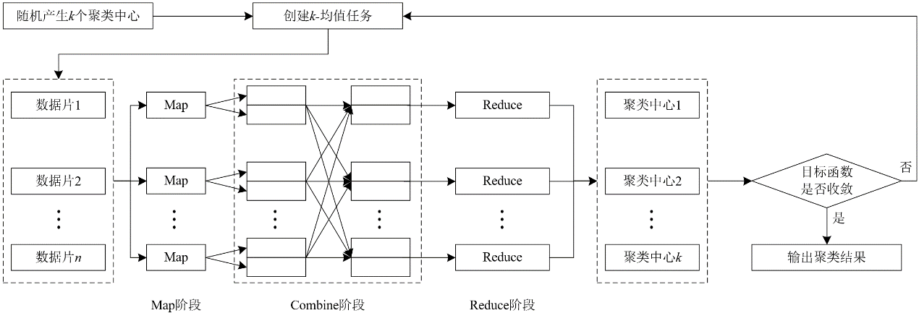
基于MapReduce的k-均值并行聚类算法 (5)
时间复杂度：O((N×k×t)/m)
m为Map任务数

Slide 24
提纲
引例
聚类算法的基本思想
聚类算法分类
k-均值算法
基于MapReduce的k-均值并行聚类算法
总结

Slide 25
总结
聚类算法的基本思想和分类
k-均值算法的基本思想、算法步骤和改进策略
k-均值算法的优缺点
基于MapReduce的k-均值并行聚类算法
- Map阶段
- Combine阶段
- Reduce阶段

Slide 26
结语
谢谢！

